Slide 1

UNIVERSIDAD TÈCNICA DEL NORTE
INSTITUTO DE POSTGRADO
Programa de Diplomado Superior en Educación Inicial
GUÍA DE ALIMENTACIÓN PARA NIÑOS Y NIÑAS MENORES DE CINCO AÑOS DE DOCE COMUNIDADES DEL CANTÓN PIMAMPIRO
Autora: Patricia Castro

Slide 2
PROBLEMA DE Investigación
En los primeros cinco años de vida el estado nutricional de los niños y niñas constituye el pilar fundamental para alcanzar los niveles óptimos de desarrollo integral.
La situación nutricional en América Latina, sin ser tan dramática como en otras regiones del mundo, se puede definir como una subalimentación crónica, deficiente en calorías y micronutrientes, que afecta a un segmento importante de la población.
Según DANS- CONADE- MSP, 1990 (DPA 99), 1982 En la provincia de Imbabura en 1982 se registra que 7 de cada 10 niños padecían desnutrición crónica. En el cantón Pimampiro para el año de 1990 la cifra disminuye 6 de cada 10 niños y niñas lo que indica que en ocho años las cifras no han variado de forma considerable.

Slide 3
PLANTEAMIENTO DEL PROBLEMA
La malnutrición de la familia por déficit o exceso especialmente del niño menor de cinco años se ve afectada por el manejo de prácticas alimentario nutricionales no saludables por parte de las familias.
Es conocido que los problemas nutricionales producen efectos negativos como niños y niñas pasivas, tímidos inseguros, con su autoestima muy baja, altos índices de morbilidad infantil, riesgo de desnutrición y dificultades en el aprendizaje durante la etapa escolar.

Slide 4
JUSTIFICACIÒN
Tomando en cuenta los objetivos de desarrollo del milenio que son reducir al 50% el porcentaje de personas que sufren de desnutrición crónica, es necesario unir esfuerzos y contribuir con acciones que contribuyan, directa o indirectamente, al mejoramiento de la salud y alimentación infantil del cantón.
Durante los tres primeros años de vida del niño su cerebro crecerá de manera espectacular y generara miles de millones de células y cientos de miles de millones de conexiones entre ellas asombrosamente, cuando cumpla tres años su cerebro habrá crecido hasta un 80% del tamaño que alcanza de adulto, también el sistema inmune alcanza su mayor desarrollo en los dos primeros años de vida.
Para que investigar
Para brindar una guía de alimentación saludable que oriente de forma permanente a las madres y con ello puedan reforzar los hábitos beneficios y modificar los perjudiciales que practican las familias.

Slide 5
OBJETIVOS
OBJETIVO GENERAL
Diseñar una guía de alimentación saludable para madres y padres de niños, niñas de cero a cinco años que contribuya a mejorar los hábitos alimentarios en 12 comunidades de las parroquias de San Francisco de Sigsipamba, Chugá y Pimampiro en el cantón Pimampiro.
OBJETIVOS ESPECÍFICOS
Realizar un diagnóstico situacional sobre los hábitos alimentarios de las familias donde hay niños y niñas menores de cinco años
Elaborar un plan de capacitación a las madres sobre alimentación y nutrición basada en alimentos propios de la zona que mejoren los hábitos alimentarios de las familias que tienen niños y niñas menores de cinco años
Identificar la metodología de trabajo de la guía orientada a la realidad del sector.
Seleccionar los contenidos para la elaboración de la guía.

Slide 6
Marco Teórico
Hábitos alimentarios
Como se desarrollan los patrones alimentarios en los niños preescolares
La cantidad de alimento aceptada por un niño preescolar depende de las necesidades de nutrientes y de calorías para el mantenimiento y el crecimiento y de la actitud que los niños tengan hacia ellos.
Durante esta etapa los hábitos alimentarios, gustos y disgustos pueden ser en algunas ocasiones transitorias o quedar establecidas definitivamente; a su vez los factores del medio ambiente pueden reforzar o extinguir las actitudes de los niños hacia los alimentos.

Slide 7
Factores que influyen en la ingesta alimentaria.
Actitud pasiva de la madre frente a la planeación y preparación de las comidas.
Las condiciones socioeconómicas bajas
Los padres y hermanos proporcionan modelos incorrectos de alimentación.
Los castigos o premios a los hijos por sus actitudes frente a los alimentos
El ambiente emocional en el momento de las comidas
La televisión ofrece modelos de conductas alimentarias indebidas.

Slide 8
La nutrición y el cerebro
Alimentación Complementaria
Del nacimiento hasta los tres años, el cerebro pasa por un proceso de desarrollo y crecimiento único e irreversible, en el que la alimentación juega un papel decisivo para el futuro éxito del bebé.
Durante el primer año de vida, el bebé triplica el peso que tuvo al nacer, pero a partir de allí sube lentamente. Un proceso similar ocurre con la estatura. Sin embargo, a partir del primer año y hasta el resto de su niñez, el bebé pasa a través de un desarrollo cognoscitivo y motor determinante, por lo que la ingestión adecuada de nutrientes es esencial.
Es el Período en el cual se introducen alimentos sólidos o líquidos conjuntamente con la lactancia materna.

Slide 9
Línea BASE DEL PLAN DEL BUEN VIVIR
POLÍTICA
Asegurar una alimentación sana, nutritiva, natural y con productos del medio para disminuir drásticamente las deficiencias nutricionales.
METAS:
Reducir en un 45% la desnutrición crónica al 2013
Garantizar un consumo kilo calórico diario de proteínas mínimo de 260 Kcal. /día al 2013.
Disminuir al 3,9% el bajo peso al nacer en niños y niñas al 2013

Slide 10
Metodología de la investigación
TIPO
.Investigación bibliográfica.
-Investigación de campo
DISEÑO
Es un proyecto factible

Slide 11
Madres de niños y niñas menores de cinco que participan en el proyecto de educación inicial del Municipio de Pimampiro en convenio con el MIES – INFA.
Población
Muestra
140 familias de niños y niñas menores de cinco años
12 comunidades del cantón Pimampiro 8 urbanas y 4 rurales de las parroquias de Pimampiro, Chugá y San Francisco de Sigsipamba.
Ubicación

Slide 12
VARIABLES
Variable1
Hábitos alimentarios de las madres con hijos menores de cinco años.
Variable 2
La guía es una metodología que parte de la realidad de la gente, combina la teoría con la práctica, contiene orientaciones de alimentación saludable de fácil manejo para las familias.

Slide 13
métodos de investigación
Analítico – Sintético
Se analizó toda la información científica técnica que se utilizó.
Deductivo
Ya que la investigación se realiza analizando la situación y los problemas nutricionales desde el nivel general hasta llegar a lo particular en las comunidades estudiadas.
Análisis detallado de la información obtenida en la investigación de campo.
Se realizó una síntesis de los aspectos más importantes, tanto en forma de redacción, como en gráficos, cuadros, etc.

Slide 14
Técnicas de recolección de datos
TÉCNICAS
Encuestas
Entrevistas
CUESTIONARIO
Que permitió detectar hábitos, conocimientos y prácticas alimentario nutricionales de las familias de niños menores de cinco años, el mismo que fue sometido a validaciones tanto con profesionales como con las madres de la comunidad.

Slide 15
ANÁLISIS, INTERPRETACIÓN Y DISCUSIÓN DE RESULTADOS
Se aplicó una encuesta a la muestra 140 madres de niños menores de cinco años Posteriormente se realizó el respectivo análisis de la información mediante la limpieza y codificación de los diferentes ítems de la encuesta.
Los resultados se trasladan a tablas estadísticas que se presentaron en gráficos con su respectivo análisis

Slide 16
Fuente: Información obtenida por Patricia Castro posterior a la encuesta aplicada a madres de niños menores de 5 años de 12 comunidades de Pimampiro
Según este resultado más de la mitad de madres iniciaron la alimentación complementaria con plátano seda, zanahoria amarilla, acelga en forma de papilla, el 31 % de madres dieron a sus hijos sopas las mismas que generalmente contienen grasa no dirigible para el organismo de un bebé, el 7% dieron únicamente líquidos como aguas aromáticas o jugos , el 3% dieron huevos, el 2% dio pan, que no contienen los nutrientes adecuados para la introducción de nuevos alimentos.

Slide 17
Fuente: Información obtenida por Patricia Castro posterior a la encuesta aplicada a madres de niños menores de 5 años de 12 comunidades de Pimampiro
El 51% de las madres dan el seno materno hasta el año de edad, el 44% dan el seno hasta los dos años de edad y el 5% pasan los dos años de edad, información que nos revela que pueden existir problemas de insuficiencia de nutrientes en el organismo así como un sistema inmune débil con pocas posibilidades de defender al organismo de las enfermedades ya se les priva muy tempranamente de leche materna a los niños y niñas antes de los dos años que es la edad ideal

Slide 18
Fuente: Información obtenida por Patricia Castro posterior a la encuesta aplicada a madres de niños menores de 5 años de 12 comunidades de Pimampiro
Esta información nos indica que el 73% de los niños y niñas de las familias encuestadas consumen 5 tiempos de comida, desayuno, refrigerio, almuerzo, refrigerio y merienda, EL 13 % consumen 4 comidas al día tres comidas principales y un refrigerio, el 14% consumen tres comidas al día.
Ello significa que las madres si conocen que el niños debe recibir cinco tiempos de comida, pero esto garantiza que este recibiendo las cantidades y tipos de alimentos adecuados para la edad.

Slide 19
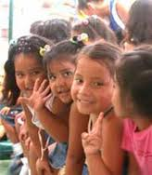
PROPUESTA
Guía de alimentación y nutrición para niños y niñas menores de 5 años de doce comunidades del cantón Pimampiro.
INTRODUCCIÓN
Es necesario combatir las prácticas erróneas de alimentación de la población, puesto que las actuales generaciones de infantes pueden convertirse en adultos con alto riesgo de obesidad, de contraer enfermedades cardiovasculares, degenerativas, alergias o enfermedades carenciales y sobre todo la disminución del coeficiente intelectual y el óptimo desarrollo integral acorde a la edad.

Slide 20

GUÍA DE ACTIVIDADES
CONTENIDO:
1-. Lactancia materna
2.- Alimentación complementaria
3.-Alimentación de 1 a 2 años de edad
4.- Alimentación de 2 a 5 años de edad
6.-Ventajas de una buena alimentación.
5.-Preparaciones recomendadas

Slide 21
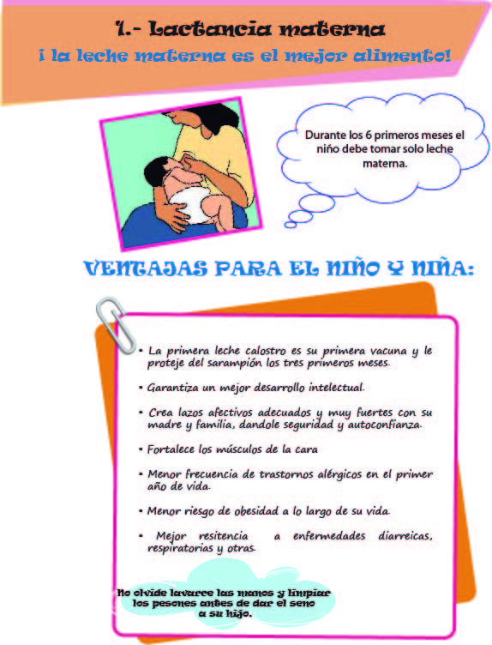
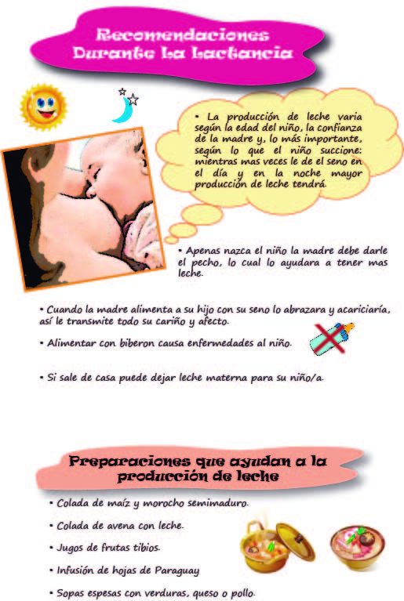

Slide 22
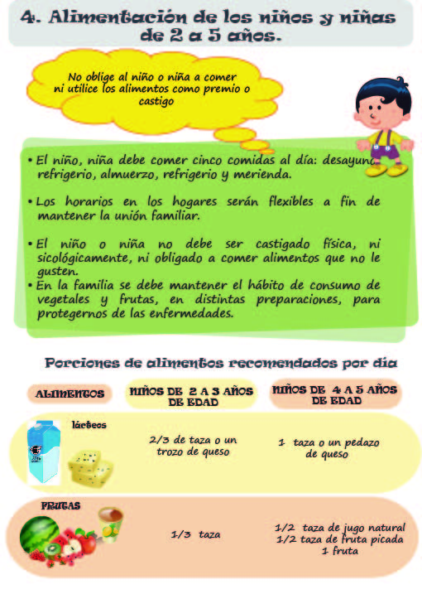
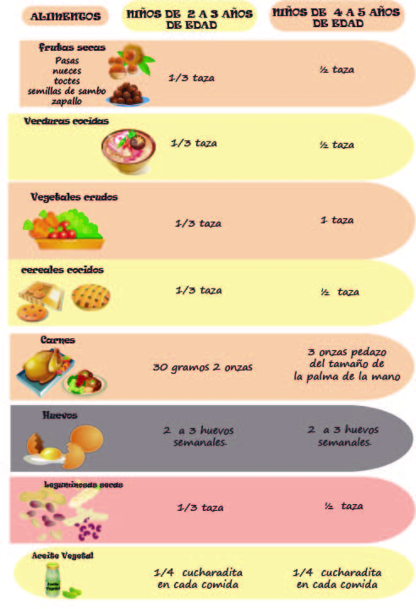

Slide 23
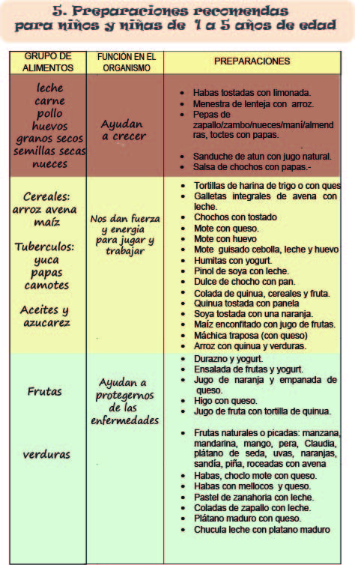
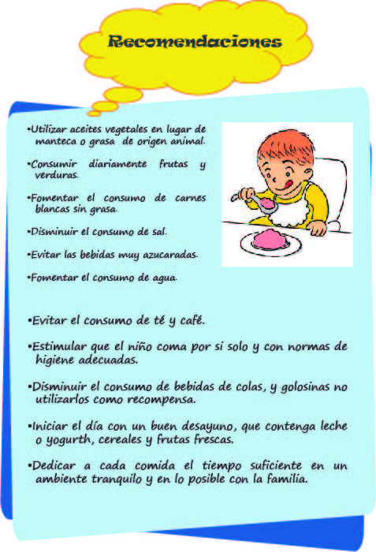

Slide 24
CONCLUSIONES
Es necesario resaltar y fortalecer buenas prácticas alimentario nutricionales que poseen las madres del cantón como el buen habito de la lactancia materna y el bajo consumo de alimentos no nutritivos, aspectos que poco a poco corren el riesgo de ser influenciados negativamente por las millonarias campañas publicitarias que despliegan los fabricantes de alimentos chatarra.
Se detectó en las familias que a pesar de que los porcentajes de niños con desnutrición son bajos, los patrones alimentarios si nos revelan un elevado consumo de carbohidratos, lo que disminuye las posibilidades de crecimiento del cerebro y las conexiones nerviosas.
El cantón cuenta con patrones culturales de alimentación y una disponibilidad de alimentos variada que si permite que las familias cuenten con una alimentación balanceada.

Slide 25
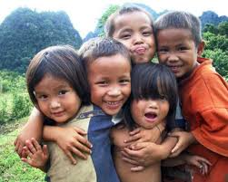
Recomendaciones
Se recomienda a los organismos gubernamentales y no gubernamentales que trabajen en esta zona y coordinar acciones para lograr un mayor impacto de sus programas en la población.
Recomendamos al proyecto de educación inicial del Municipio de Pimampiro continuar con programas de Capacitación Alimentario Nutricional en forma permanente, realizando seguimiento y evaluación que les permita mejorar el estado nutricional de los niños y niñas.
Se recomienda a todas las instituciones que trabajan en el área de salud incorporar en su equipo técnico, profesionales expertos en Nutrición para conseguir mayor efectividad en las intervenciones educativas.

Slide 26

ES VITAL INCULCAR HÁBITOS ALIMENTARIOS SALUDABLES EN LOS CINCO PRIMEROS AÑOS DE VIDA, PARA QUE PERDUREN TODA LA VIDA, Y DISMINUYAN LAS POSIBILIDADES DE PADECER DE ENFERMEDADES CRÓNICAS EN LA EDAD ADULTA, POTENCIANDO ASI EL CAPITAL HUMANO Y GARANTIZANDO EL PROGRESO DE LOS PUEBLOS.
GRACIAS

